Slide 1
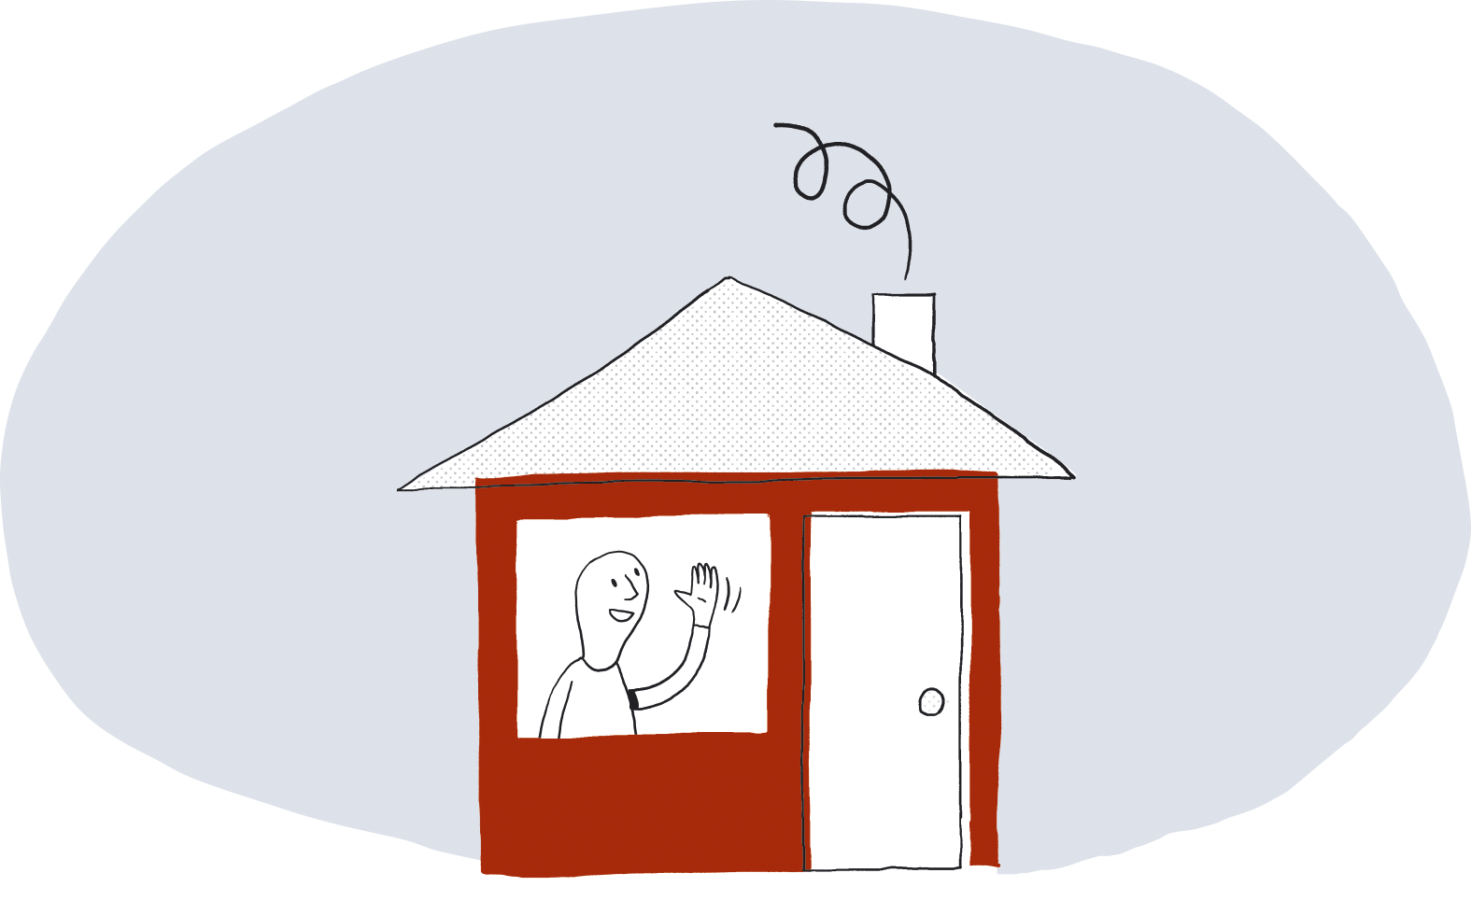
FARSI
ایمنی در برابر آتش در خانه
brannvernforeningen.no

Slide 2
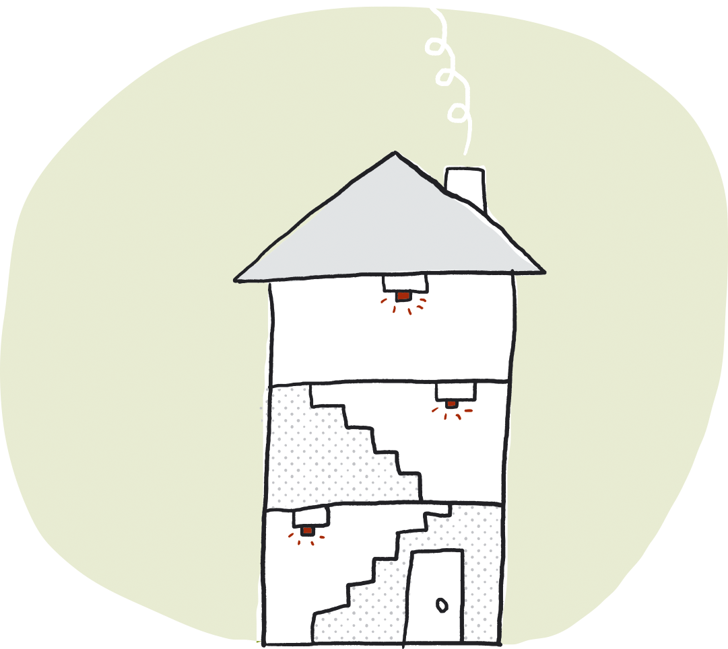
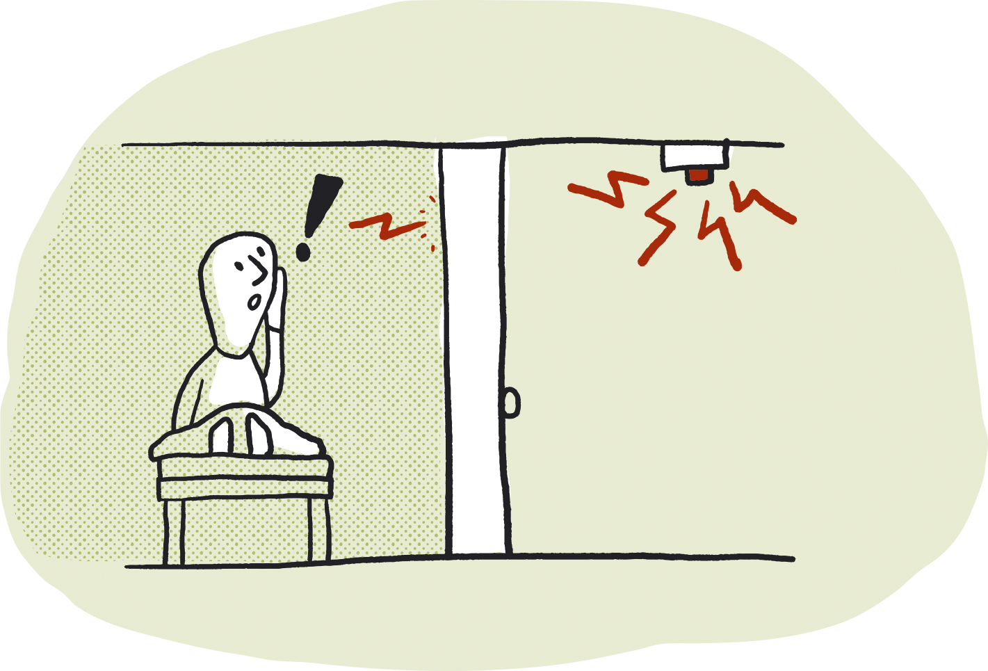
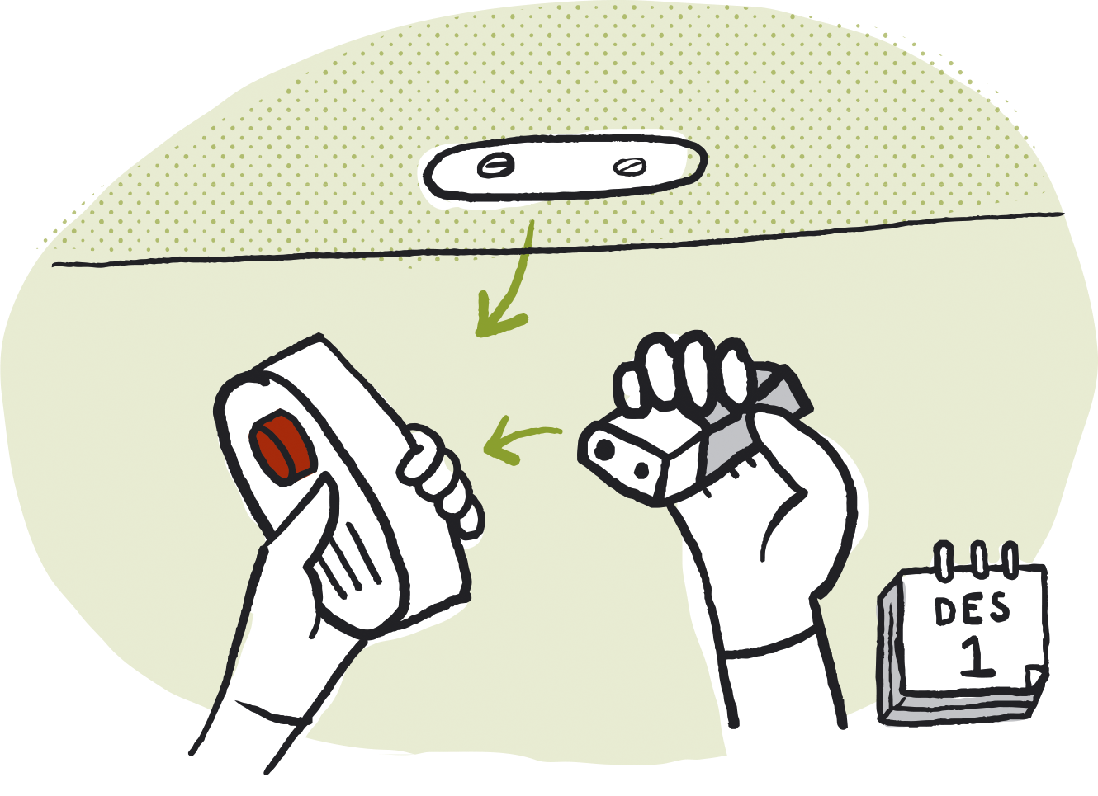
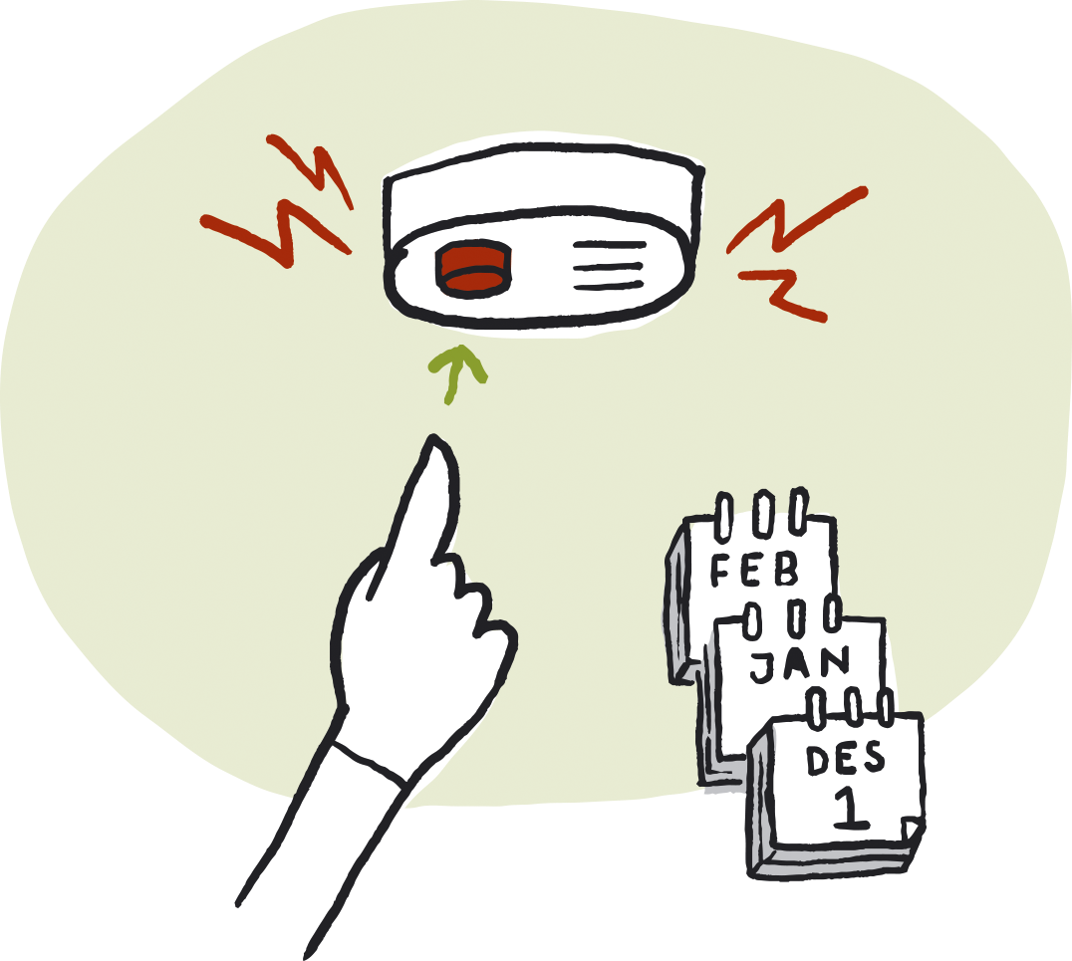
حسگرهای تشخیص دود الزامی
هر خانه‌ای باید حداقل یک حسگر تشخیص دود در هر طبقه داشته باشد. حسگرهای تشخیص دود در صورت آتش‌سوزی هشداری زودهنگام می‌دهند. صدای آژیر هشدار باید از داخل اتاق خواب‌ها در حالیکه در اتاق بسته است قابل شنیدن باشد. معمولاً باید باتری‌ها سالی یک بار عوض شوند. با فشار دادن دکمه تست، حسگرهای تشخیص دود خود را به صورت منظم امتحان کنید.

Slide 3
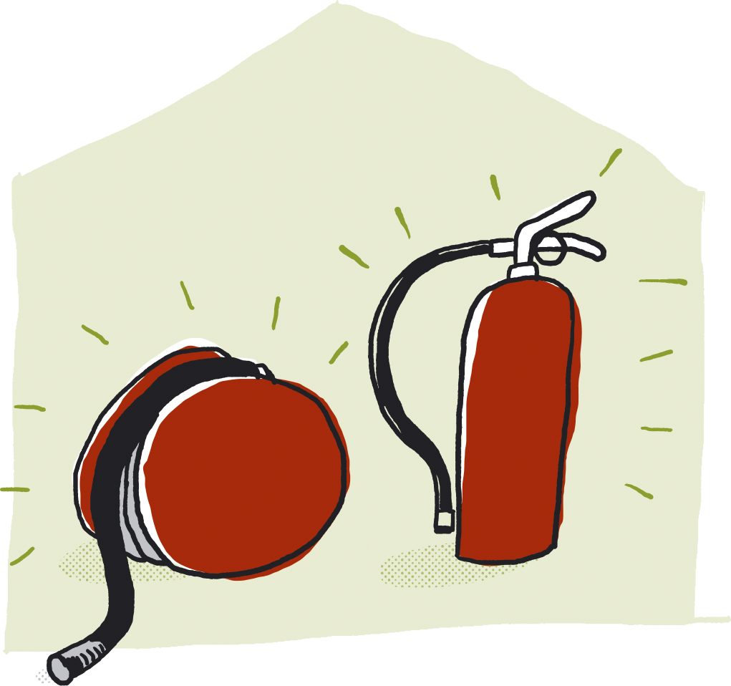
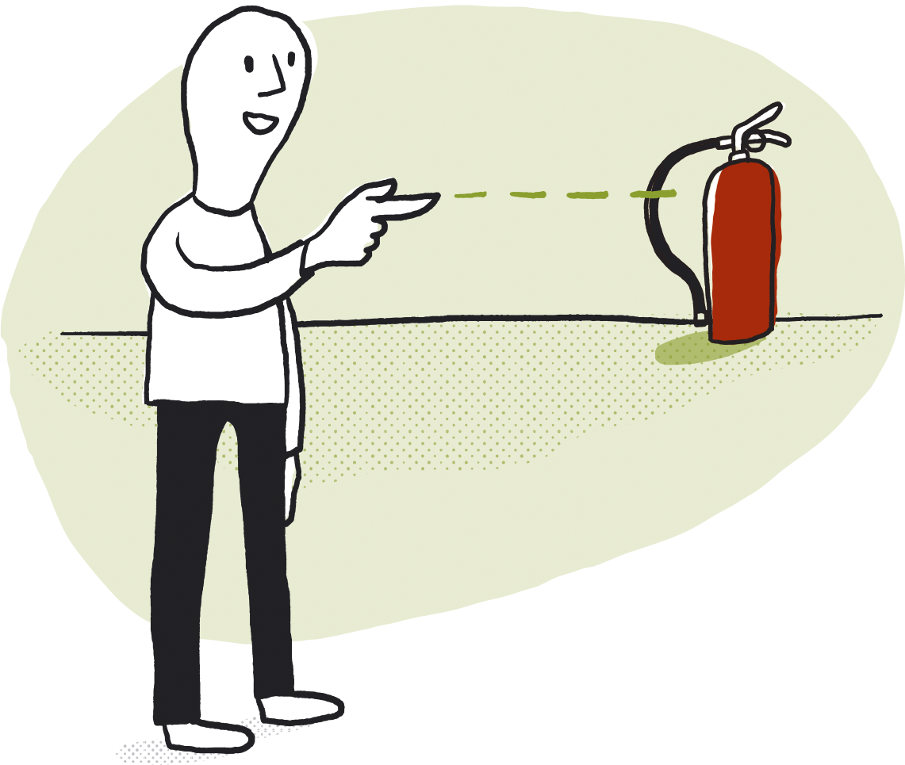
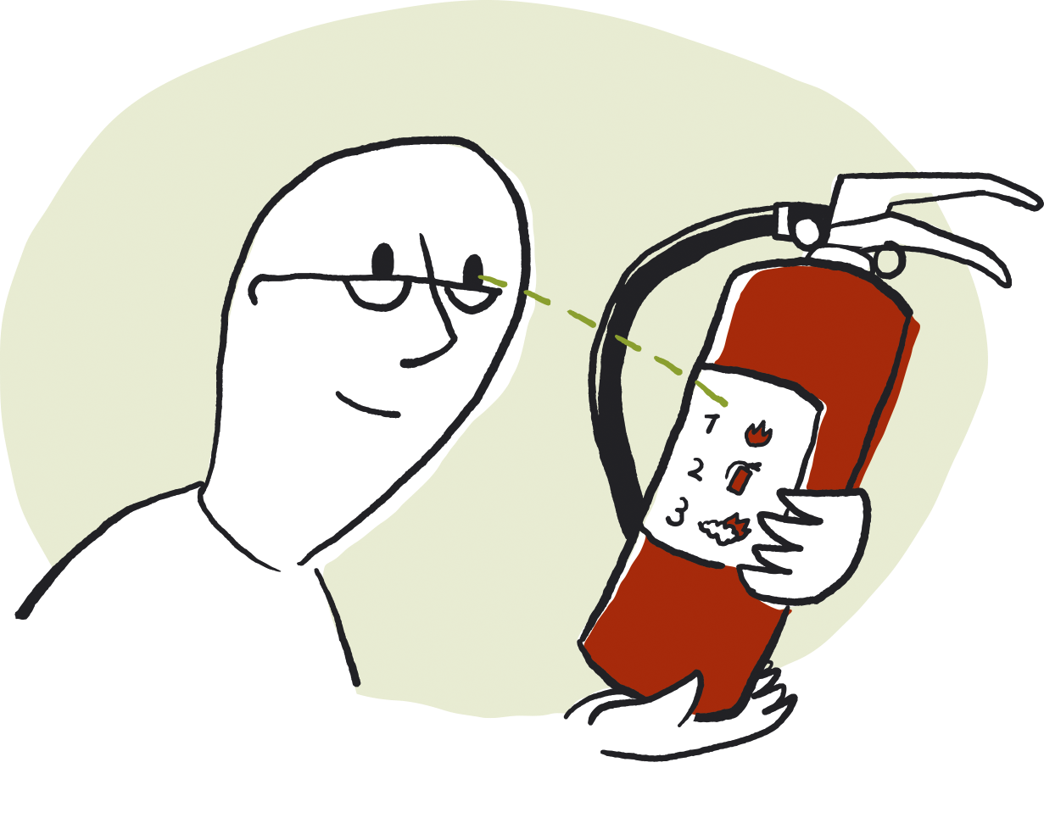
تجهیزات الزامی مهار آتش
هر خانه‌ باید دارای شلنگ مهار آتش یا کپسول اطفای حریق باشد. توصیه می‌شود هر دوی این تجهیزات را داشته باشید. تجهیزات مهار آتش باید به راحتی در دسترس باشند. همه افراد ساکن در خانه باید از محل قرارگیری این تجهیزات اطلاع داشته باشند. دستورالعمل‌های استفاده از این تجهیزات را به دقت بخوانید.

Slide 4
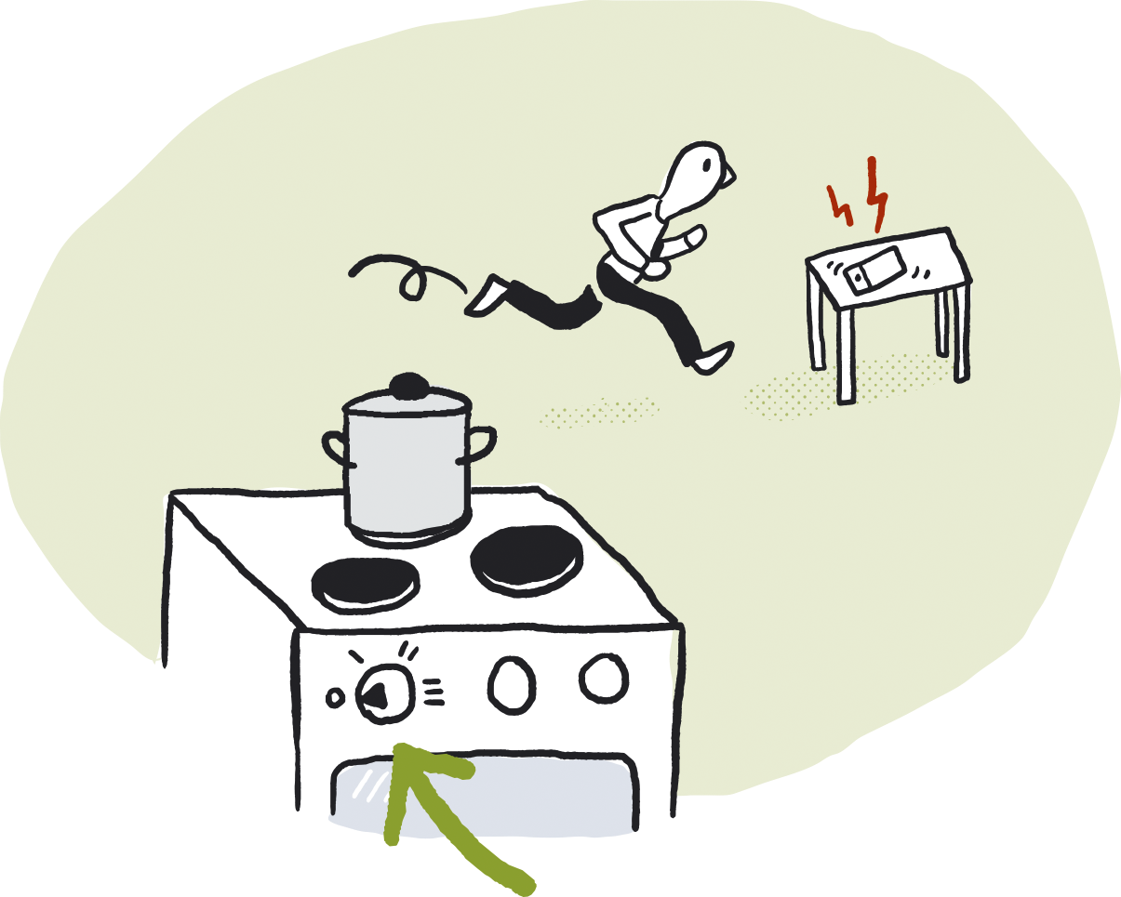
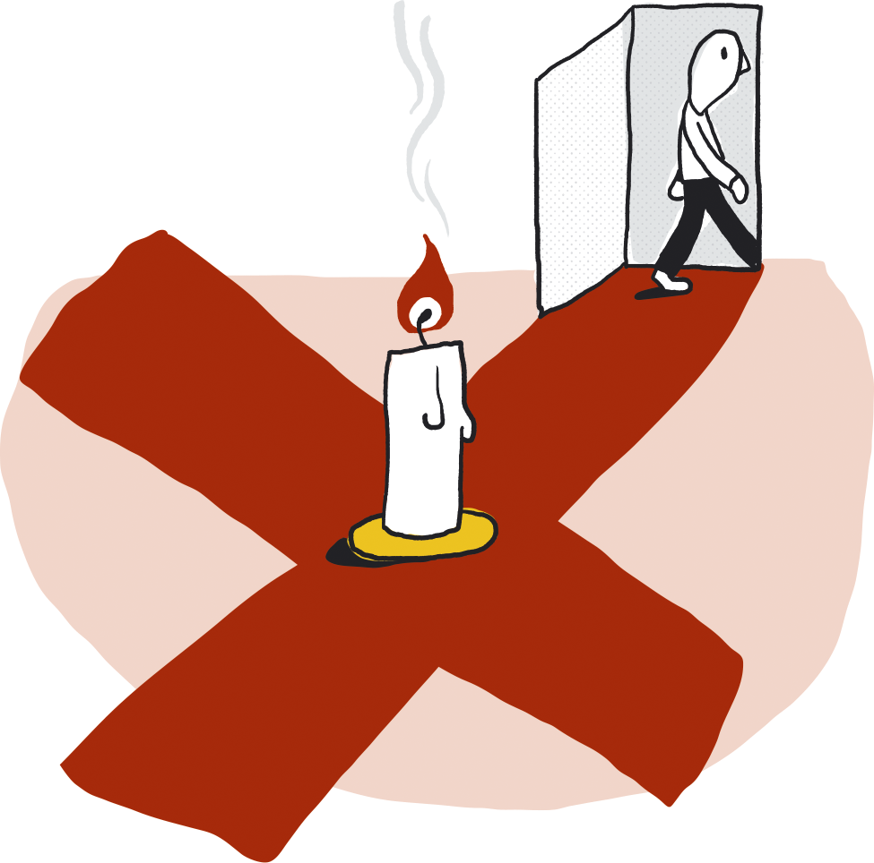
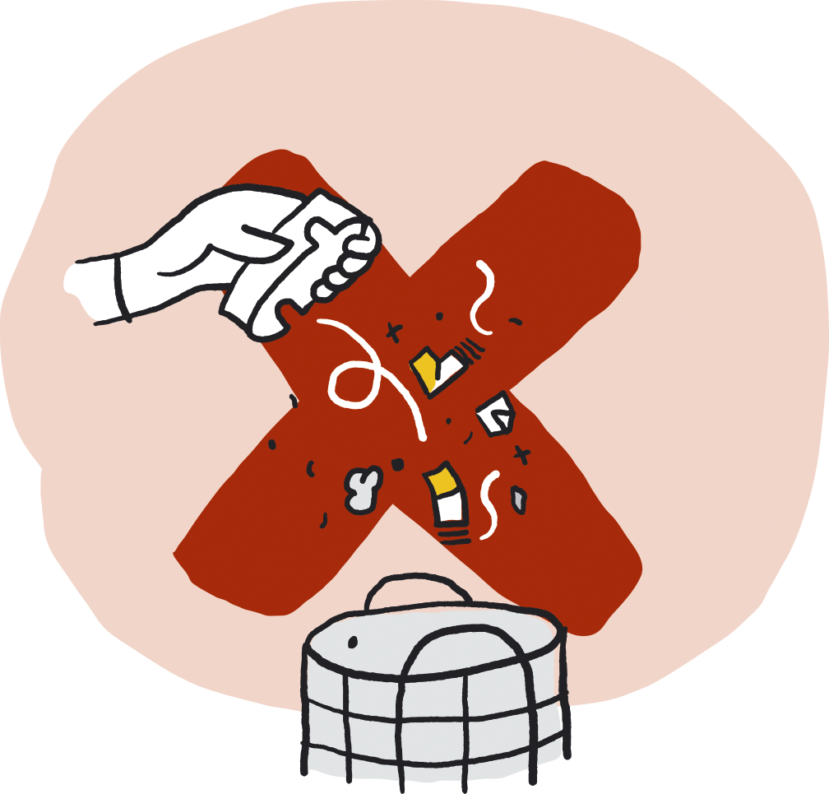
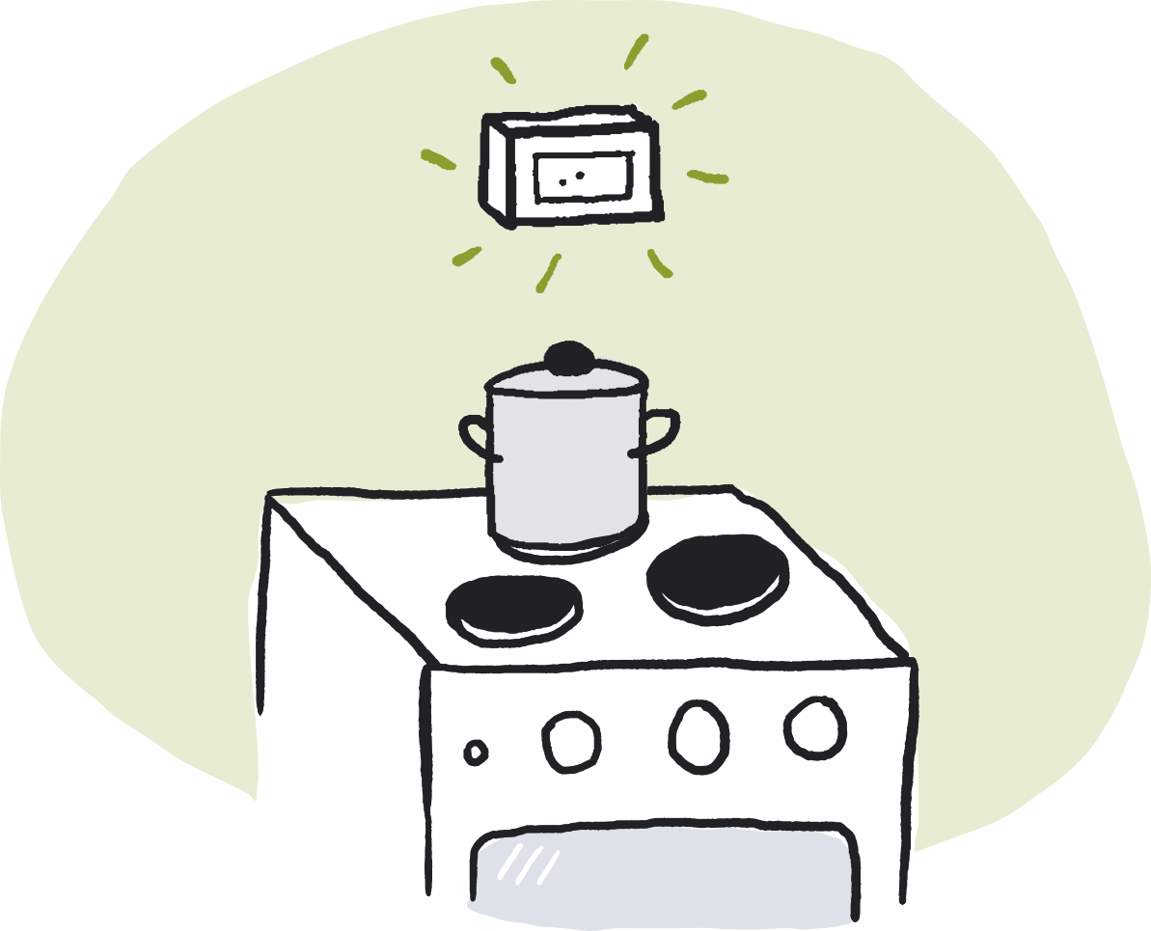
پیش‌گیری از آتش‌سوزی 1
هنگام استفاده از اجاق گاز، مراقب آن باشید. اگر هنگام آشپزی مشغول کار دیگری می‌شوید، همه شعله‌های گاز را خاموش کنید. یک دستگاه خاموشی خودکار یا هشدار دهنده نصب کنید. هنگام استفاده از شعله باز، مواظب باشید. هرگز شمع روشن در اتاق را به حال خود رها نکنید. شمع روشن نباید کنار مواد قابل اشتعال قرار داشته باشد. خاکسترها را در جای امنی تخلیه کنید. خاکستر داغ را در سطل زباله نریزید.

Slide 5
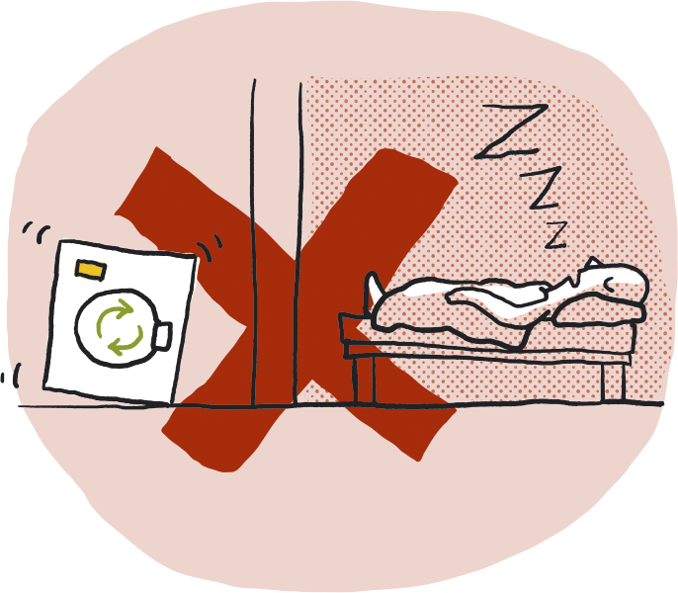
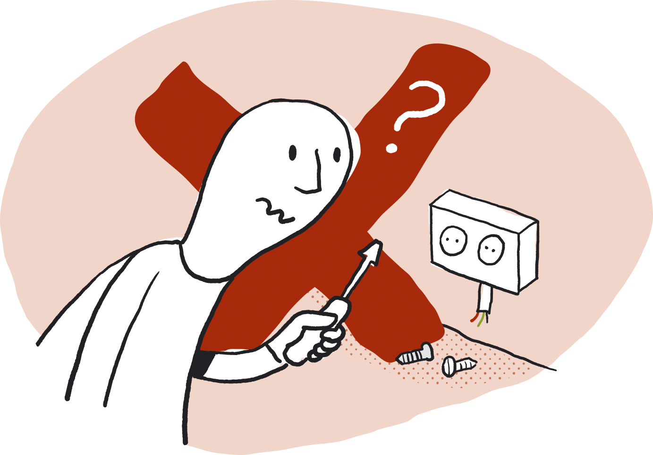
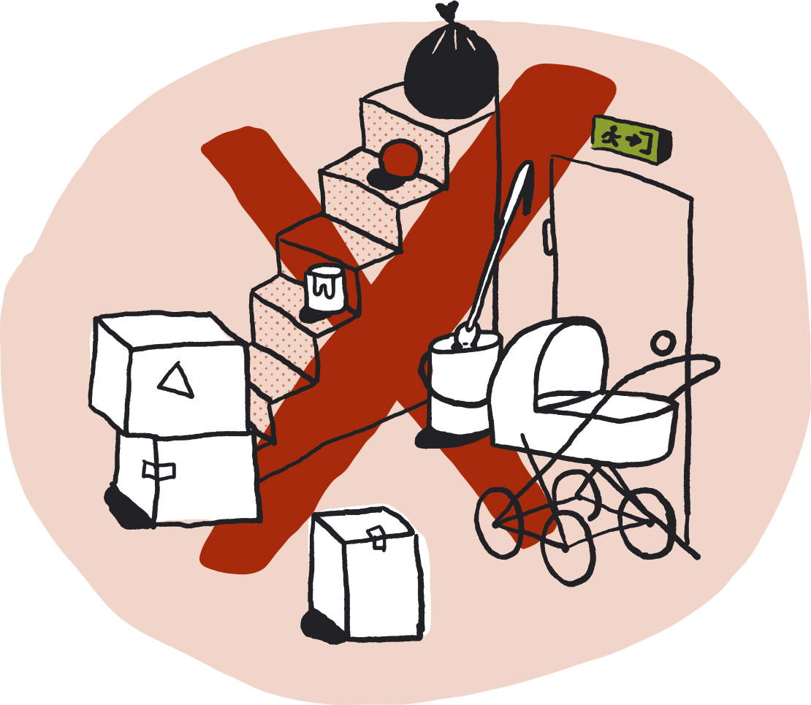
پیش‌گیری از آتش‌سوزی 2
همواره ماشین‌های لباسشویی و خشک‌کن را قبل از خروج از خانه یا رفتن به رختخواب، خاموش کنید. نصب و تعمیر تجهیزات برقی تنها باید توسط تکنیسین‌های مجاز انجام شود. مصالح بنایی، جعبه‌های مقوایی و دیگر پسماندها اغلب برای ایجاد عمدی آتش استفاده می‌شوند. مطمئن شوید که مواد قابل اشتعال در راه‌پله و پارکینگ‌ها نباشد. سطل‌های زباله را از از ساختمان‌ها دور نگه دارید.

Slide 6
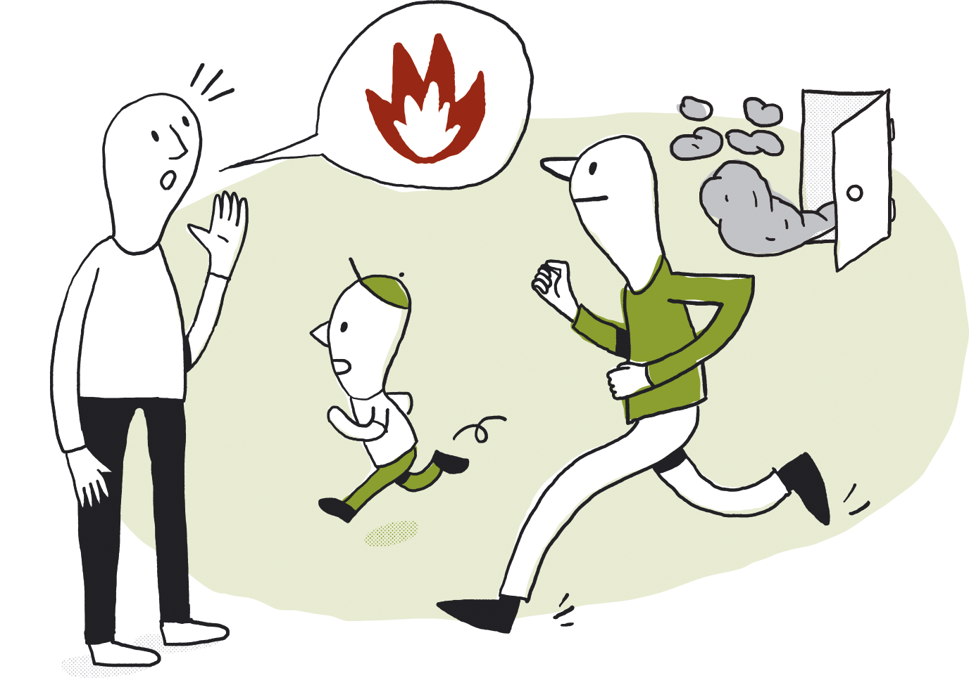
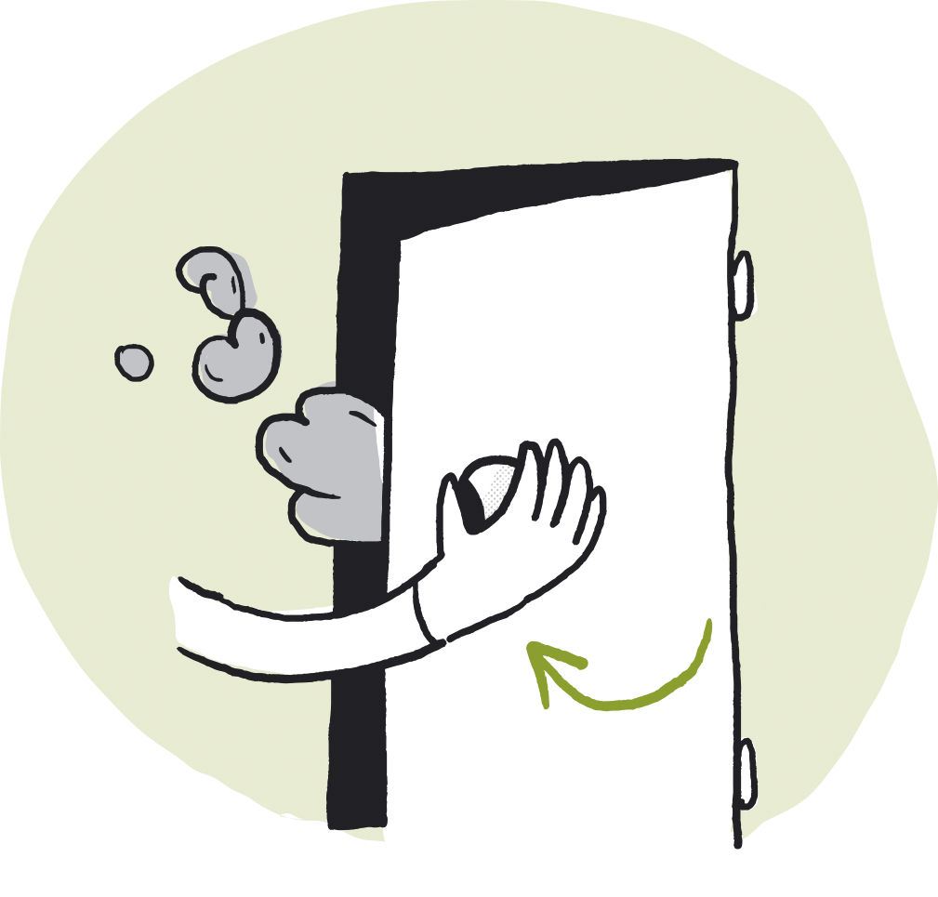
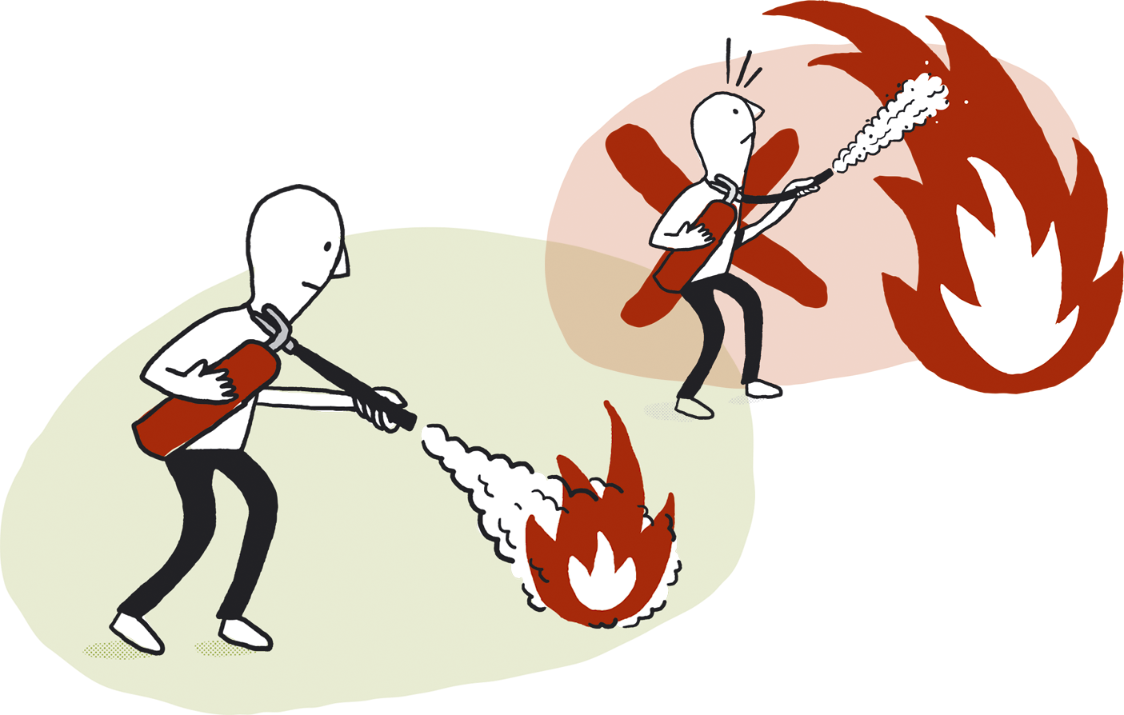
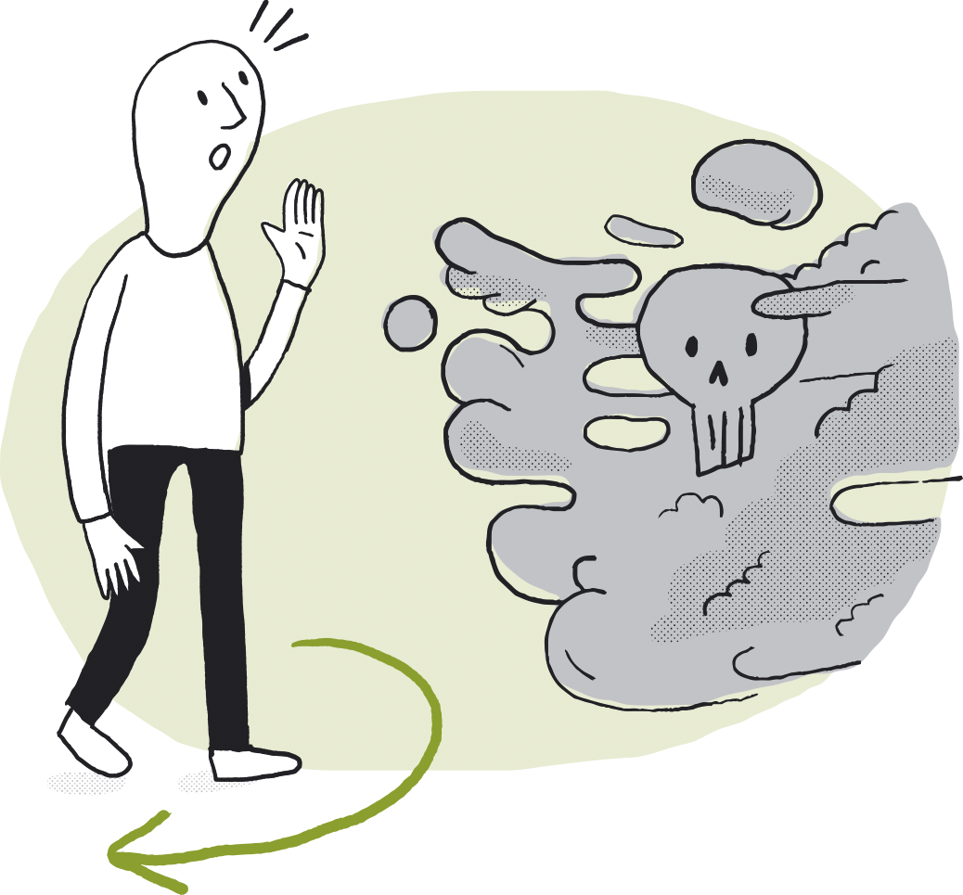
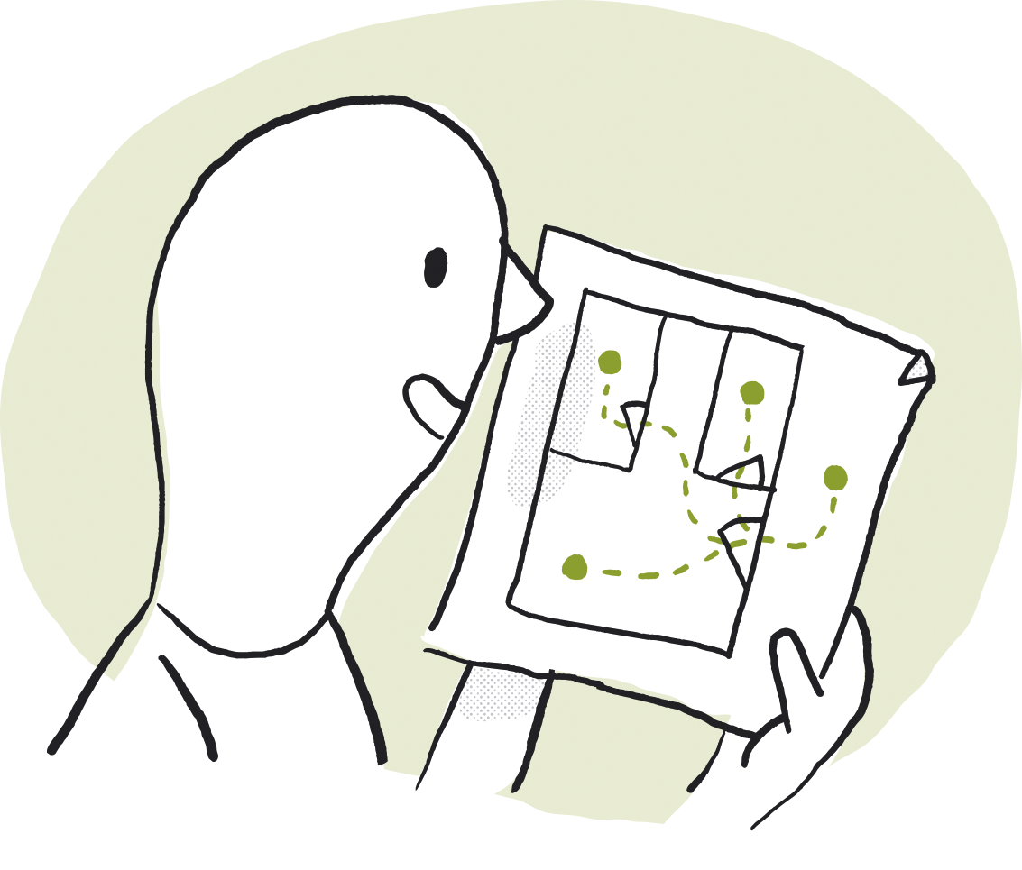
در صورت بروز آتش‌سوزی چه باید کرد؟
1) نجات
مطمئن شوید که همه از ساختمان خارج میشوند. فرار کردن از میان دود خطرناک است. درب‌ها را ببندید. به جایی بروید که قبلاً قرار گذاشته‌اید در آن‌جا جمع شوید.
2) اطلاع‌رسانی
با آتش‌نشانی به شماره 110 تماس بگیرید و آتش را اطلاع دهید. آدرس دقیق ساختمان مورد حریق را به آن‌ها بگویید.
3) اطفای آتش
اگر آتش بیش از حد گسترش نیافته است، سعی کنید با شلنگ مهار آتش یا کپسول اطفای حریق آن را خاموش کنید. خود را در معرض خطر قرار ندهید. دود بسیار سمی است.
ارزیابی شما از وضعیت تعیین می‌کند که به چه ترتیبی این مراحل را اجرا کنید. خوب است که هر چند وقت یک بار تمرین مهار آتش را انجام دهید تا هر فردی نقش خود را تمرین کند

Slide 7
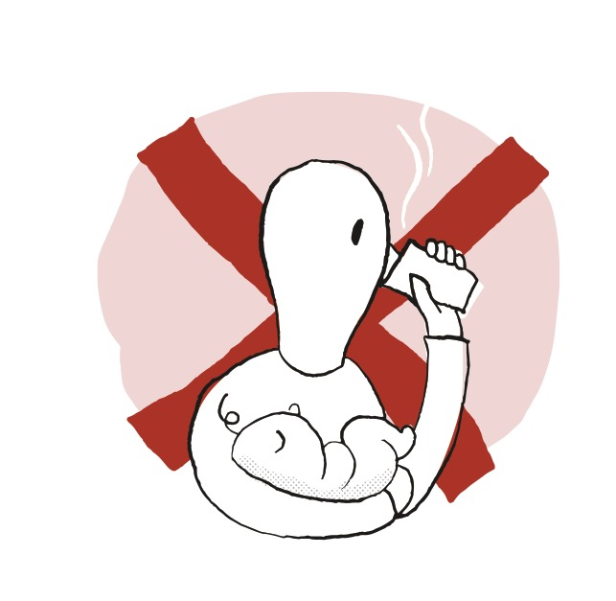
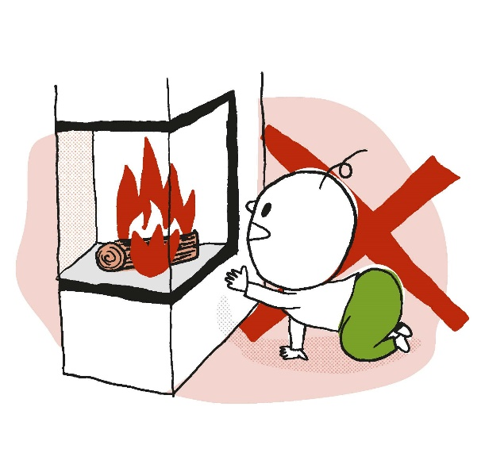
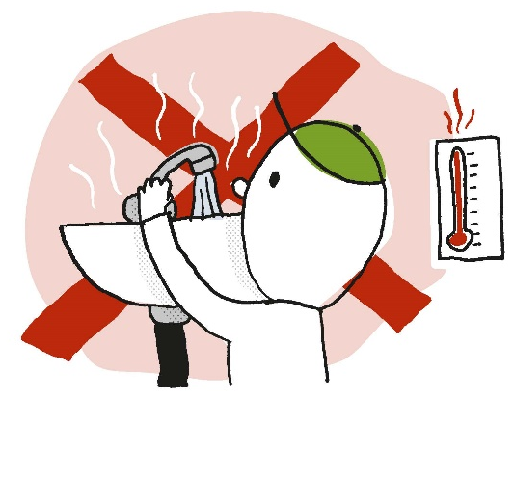
پیشگیری از بروز سوختگی در کودکان
٠ در حین شیردهی یا بغل کردن کودک از نوشیدنی های گرم پرهیز کنید.
٠ مطمئن شوید کە کودک دسترسی بە سطوح داغ مثل شومینە، بخاری برقی دیواری، اجاق گاز و مشابە را ندارد.
٠ مواظب درجە حرارت آب داخل وان حمام باشید، و کودک اجازە نداشتە باشد وان حمام را پر کند. درجە حرارت آب گرم کن را تنظیم کنید.

Slide 8
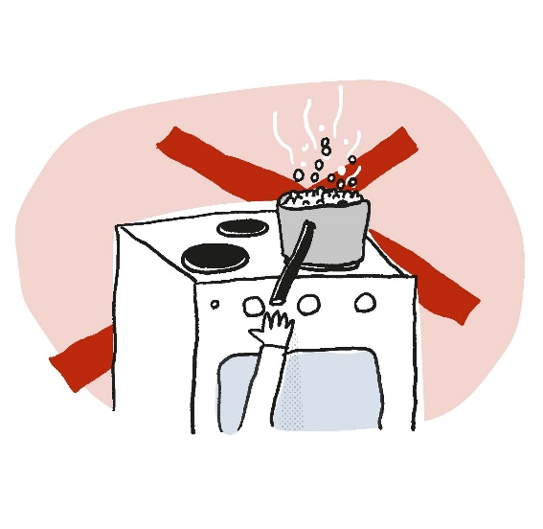
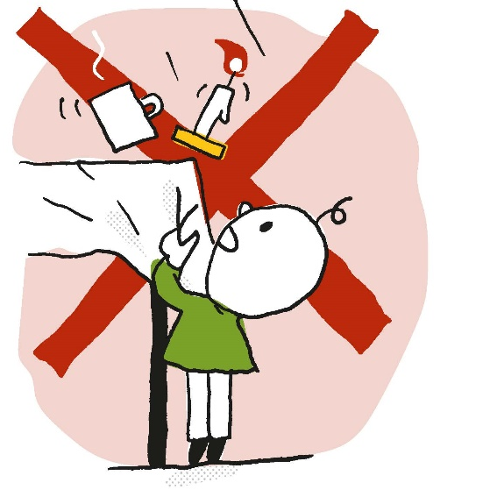
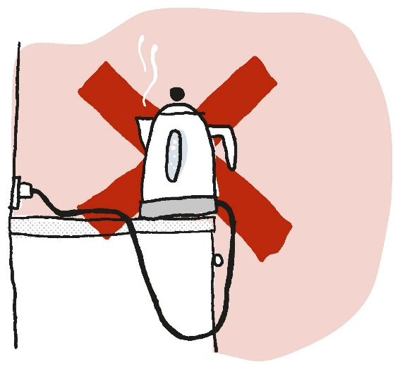
پیشگیری از بروز سوختگی در کودکان
٠ کودکان را از دسترسی بە قابلمە داغ دور نگهدارید.
٠ کتری برقی – در مورد جادادن کتری و کابل برق آن دقت نمائید.
٠ مراقب میزهایی کە بر روی آنها رومیزی ، فنجان های قهوە، شمع و چیزهایی از این قبیل قرار دارد، باشید. کودکان ممکن است این وسایل را از روی میز پایین بکشند.

Slide 9
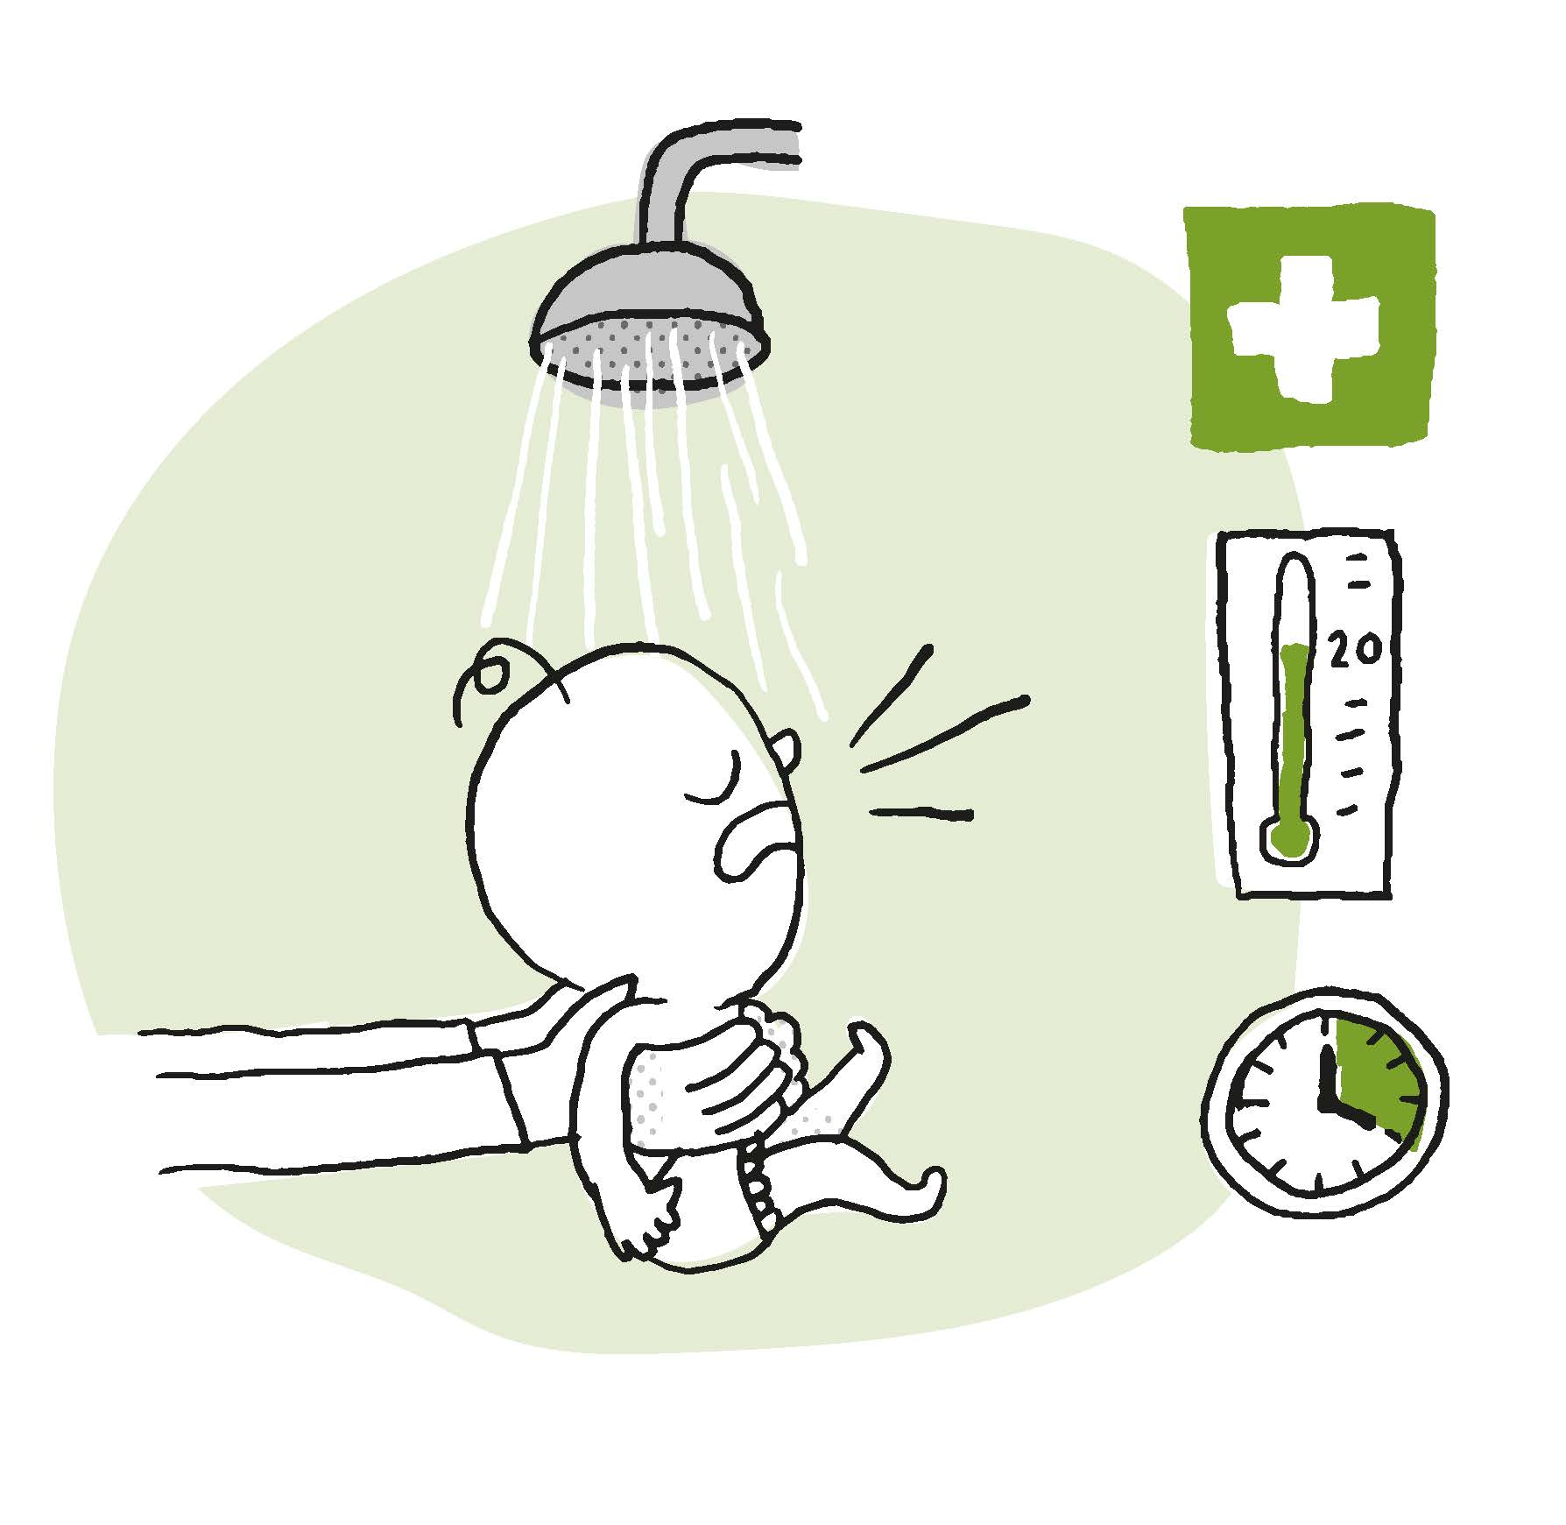
اگر کودک دچار سوختگی گردد
٠ در صورتی کە شک دارید کودک دچار سوختگی شدید شدە باشد، او را بە مدت ٢٠ دقیقە زیر آب حدودا ٢٠ درجە بگیرید تا خنک شود. باید این کار را بدون در نظر گرفتن سن و سال کودک انجام داد.
بە خاطر داشتە باشید ٢٠ - ٢٠
HUSK 20 - 20

Slide 10
این بروشور به بیش از 30 زبان مختلف در وب‌سایت انجمن آتش‌نشانی نروژ قابل دسترس است: www.brannvernforeningen.no/brannsikker

